Slide 1

TẬP ĐỌC LỚP 4
Ăng - co Vát

Slide 2
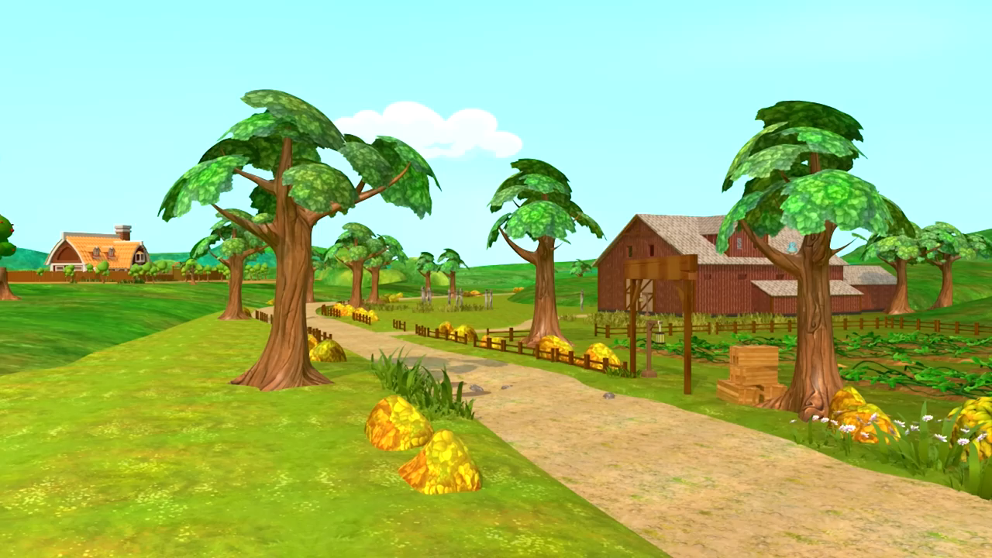

Slide 3

KHỞI ĐỘNG

Slide 4


KHỞI ĐỘNG
Đọc thuộc lòng bài thơ
Dòng sông mặc áo

Slide 5

Nêu nội dung bài thơ?
Nội dung: Bài thơ ca ngợi vẻ đẹp của dòng sông quê hương.

Slide 6

Em biết những cảnh đẹp nào của đất nước ta và trên thế giới?

Slide 7

KHÁM PHÁ

Slide 8
Ăng-co Vát
Ăng-co Vát là một công trình kiến trúc và điêu khắc tuyệt diệu của nhân dân Cam-pu-chia được xây dựng từ đầu thế kỉ XII.
Khu đền chính gồm ba tầng với những ngọn tháp lớn. Muốn thăm hết khu đền chính phải đi qua ba tầng hành lang dài gần 1500 mét và vào thăm 398 gian phòng. Suốt cuộc dạo xem kì thú đó, du khách sẽ cảm thấy như lạc vào thế giới của nghệ thuật chạm khắc và kiến trúc cổ đại. Đây, những cây tháp lớn được dựng bằng đá ong và bọc ngoài bằng đá nhẵn. Đây, những bức tường buồng nhẵn bóng như mặt ghế đá, hoàn toàn được ghép bằng những tảng đá lớn đẽo gọt vuông vức và lựa ghép vào nhau kín khít như xây gạch vữa.
Toàn bộ khu đền quay về hướng tây. Lúc hoàng hôn, Ăng-co Vát thật huy hoàng. Mặt trời lặn, ánh sáng chiếu soi vào bóng tối cửa đền. Những ngọn tháp cao vút ở phía trên, lấp loáng giữa những chùm lá thốt nốt xòa tán tròn vượt lên hẳn những hàng muỗm già cổ kính. Ngôi đền cao với những thềm đá rêu phong, uy nghi kì lạ, càng cao càng thâm nghiêm dưới ánh trời vàng, khi đàn dơi bay tỏa ra từ các ngách.
Theo NHỮNG KÌ QUAN THẾ GIỚI

Slide 9
Bài có mấy đoạn?
Luyện đọc:
- Đoạn 1: Từ đầu…đầu thế kỉ XII
- Đoạn 2: Khu đền chính…..xây gạch vữa.
- Đoạn 3: Phần còn lại

Slide 10
Luyện đọc
Ăng-co Vát
muỗm
nhẵn
lấp loáng
Câu dài:
Đây, những bức tường buồng nhẵn bóng như mặt ghế đá, hoàn toàn được ghép bằng những tảng đá lớn đẽo gọt vuông vức và lựa ghép vào nhau kín khít như xây gạch vữa.
/
/

Slide 11
GIẢI NGHĨA TỪ
Kiến trúc:
nghệ thuật thiết kế, xây dựng nhà cửa, thành lũy.

Slide 12
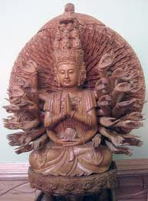
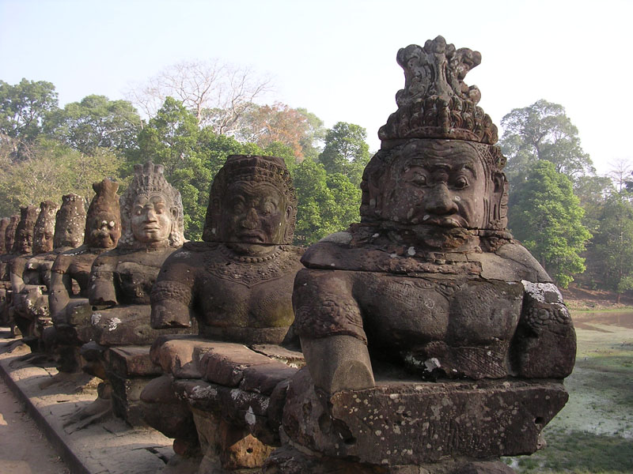
Điêu khắc: nghệ thuật chạm trổ trên gỗ, đá…
Gỗ
Đá

Slide 13
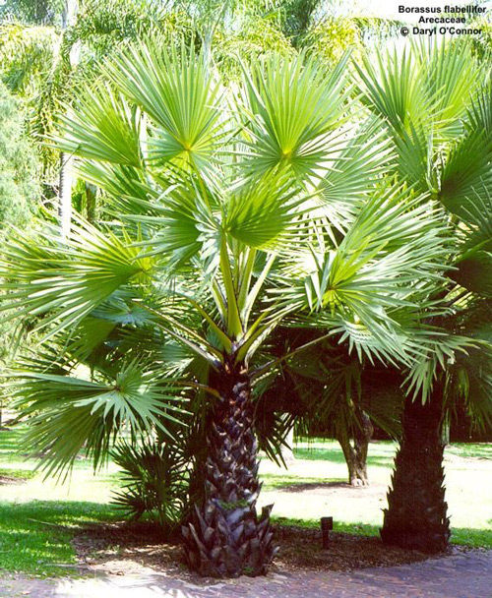
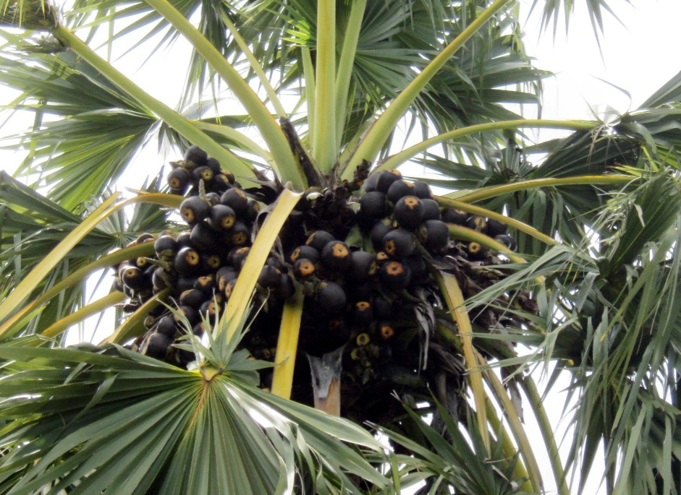
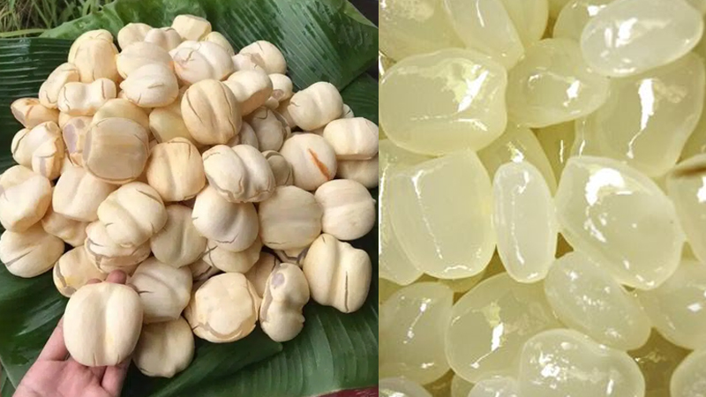
Cây thốt nốt: cây cùng họ với dừa, thân thẳng và cao, lá hình quạt.

Slide 14
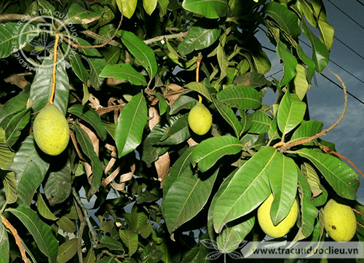
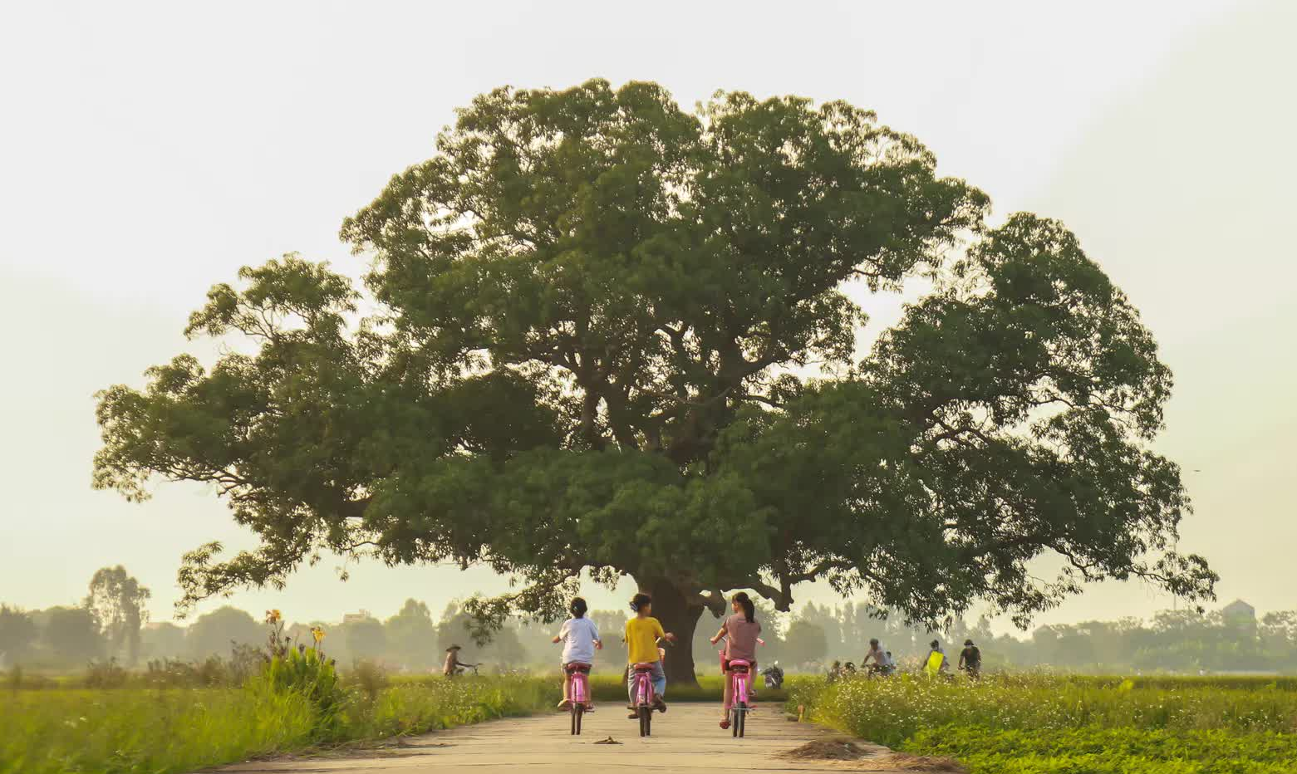
Muỗm: cây cùng họ với xoài, quả nhỏ và chua hơn

Slide 15
Ăng-co Vát
Ăng-co Vát là một công trình kiến trúc và điêu khắc tuyệt diệu của nhân dân Cam-pu-chia được xây dựng từ đầu thế kỉ XII.
Khu đền chính gồm ba tầng với những ngọn tháp lớn. Muốn thăm hết khu đền chính phải đi qua ba tầng hành lang dài gần 1500 mét và vào thăm 398 gian phòng. Suốt cuộc dạo xem kì thú đó, du khách sẽ cảm thấy như lạc vào thế giới của nghệ thuật chạm khắc và kiến trúc cổ đại. Đây, những cây tháp lớn được dựng bằng đá ong và bọc ngoài bằng đá nhẵn. Đây, những bức tường buồng nhẵn bóng như mặt ghế đá, hoàn toàn được ghép bằng những tảng đá lớn đẽo gọt vuông vức và lựa ghép vào nhau kín khít như xây gạch vữa.
Toàn bộ khu đền quay về hướng tây. Lúc hoàng hôn, Ăng-co Vát thật huy hoàng. Mặt trời lặn, ánh sáng chiếu soi vào bóng tối cửa đền. Những ngọn tháp cao vút ở phía trên, lấp loáng giữa những chùm lá thốt nốt xòa tán tròn vượt lên hẳn những hàng muỗm già cổ kính. Ngôi đền cao với những thềm đá rêu phong, uy nghi kì lạ, càng cao càng thâm nghiêm dưới ánh trời vàng, khi đàn dơi bay tỏa ra từ các ngách.
Theo NHỮNG KÌ QUAN THẾ GIỚI

Slide 16
Tìm hiểu bài:
S
Đ
Đoạn 1 cho em biết điều gì?
Giới thiệu chung về đất nước Cam-pu-chia
Giới thiệu chung về ngôi đền Ăng-co Vát

Slide 17
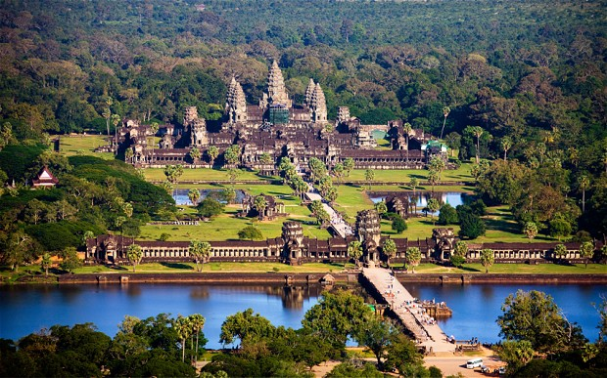

Slide 18
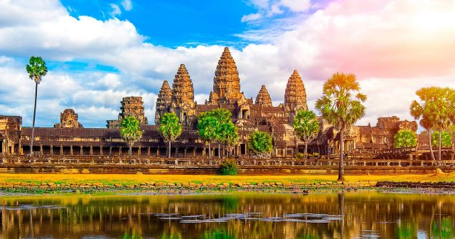

Slide 19

Tìm hiểu bài:
Khu đền chính đồ sộ như thế nào?

Slide 20
KHU ĐỀN CHÍNH
Những ngọn tháp lớn
Ba tầng hành lang dài gần 1500m
398
gian phòng
đồ sộ

Slide 21
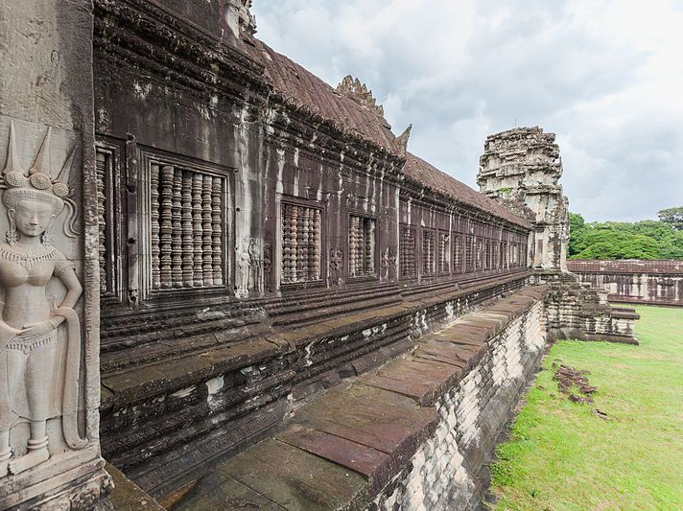
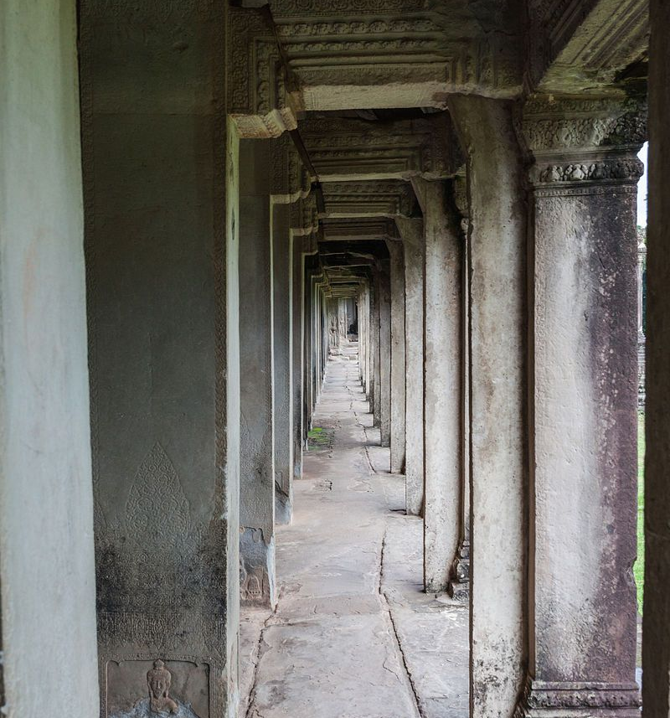

Slide 22
Tìm hiểu bài:
Khu đền chính được xây dựng kì công như thế nào?

Slide 23
KHU ĐỀN CHÍNH
Những cây tháp lớn bằng đá ong bọc ngoài bằng đá nhẵn
Tường buồng bằng những tảng đá lớn, ghép kín khít
kì công

Slide 24
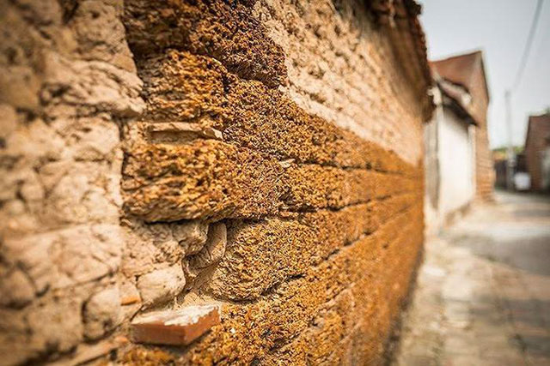

Slide 25
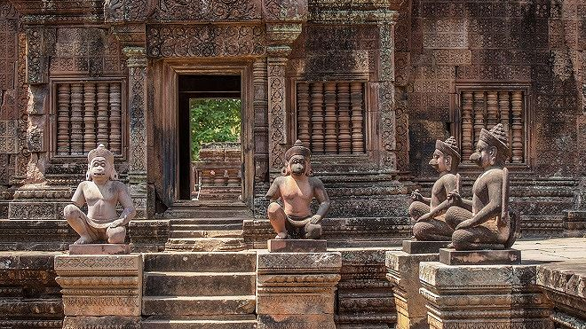

Slide 26
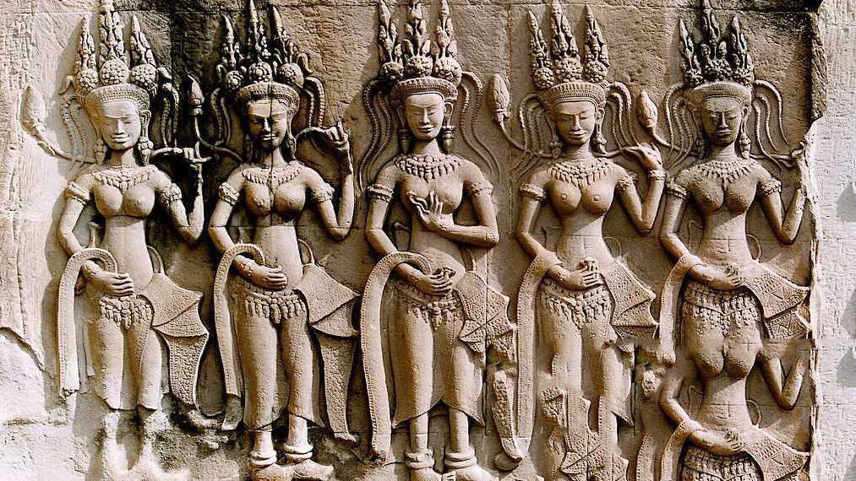

Slide 27
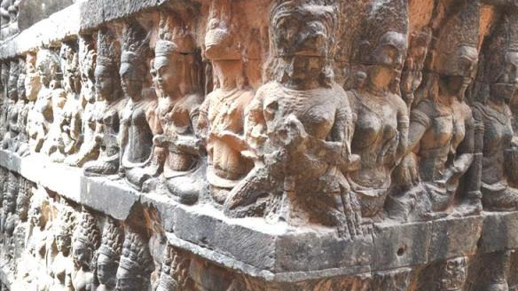

Slide 28
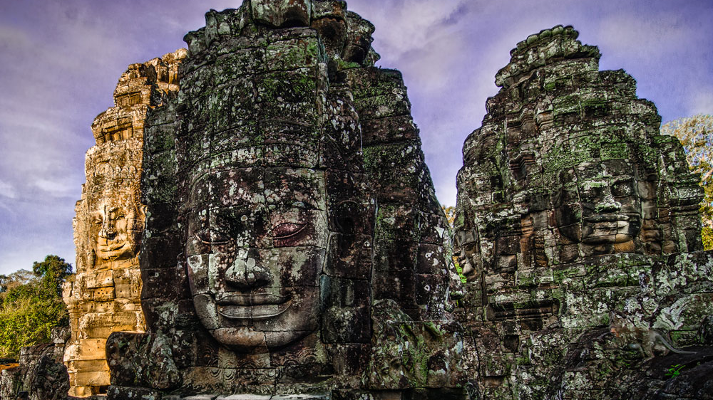

Slide 29
Tìm hiểu bài:
Câu 4: Du khách cảm thấy như thế nào khi thăm Ăng-co Vát?
Lạc vào thế giới của truyện cổ tích.
A
Lạc vào thế giới nghệ thuật chạm khắc và kiến trúc cổ đại
B
Lạc vào mê cung của những tảng
đá nhẵn bóng như mặt ghế đá.
C

Slide 30
KHU ĐỀN CHÍNH
Những ngọn tháp lớn
Ba tầng hành lang dài gần 1500m
398
gian phòng
Những cây tháp lớn bằng đá ong bọc ngoài bằng đá nhẵn
Tường buồng bằng những tảng đá lớn, ghép kín khít
đồ sộ
kì công
Thế giới nghệ thuật chạm khắc và kiến trúc cổ đại

Slide 31
Tìm hiểu bài:
Đoạn 3 tả cảnh khu đền vào thời gian nào?
Lúc bình minh
A
B
Lúc giữa trưa
Lúc hoàng hôn
C

Slide 32
Tìm hiểu bài:
Phong cảnh khu đền vào lúc hoàng hôn có gì đẹp?
Ánh sáng chiếu soi vào bóng tối cửa đền
Những ngọn tháp cao vút, giữa những chùm lá thốt nốt xòa tán tròn

Slide 33
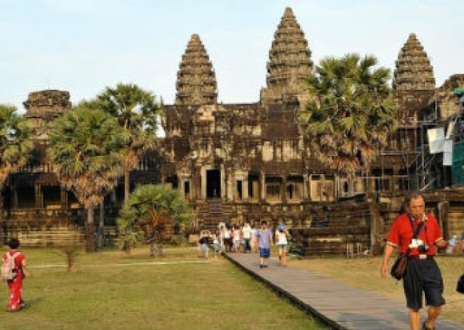
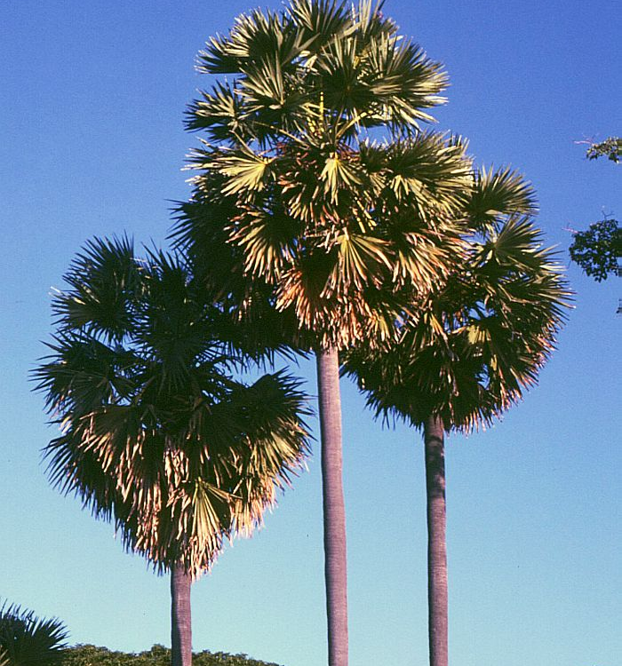

Slide 34
Tìm hiểu bài:
Phong cảnh khu đền vào lúc hoàng hôn có gì đẹp?
Ánh sáng chiếu soi vào bóng tối cửa đền
Những ngọn tháp cao vút, giữa những chùm lá thốt nốt xòa tán tròn
Ngôi đền cao với thềm đá rêu phong.

Slide 35
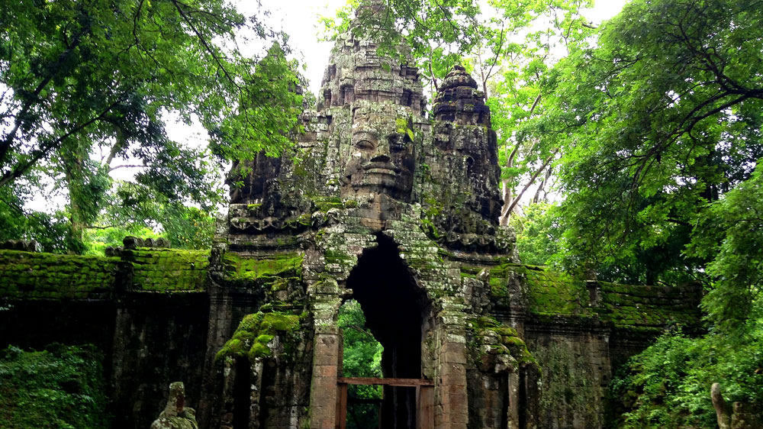

Slide 36
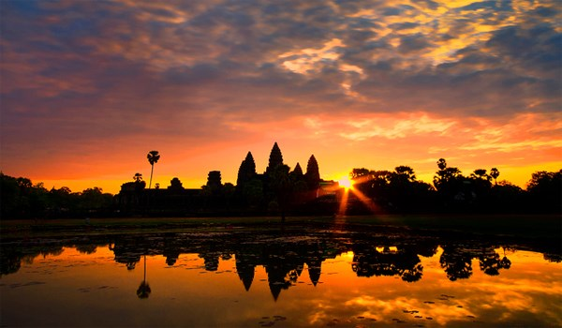

Slide 37
Nội dung
Ca ngợi Ăng-co Vát, một công trình kiến trúc và điêu khắc tuyệt diệu của nhân dân Cam-pu-chia

Slide 38
LUYỆN ĐỌC DIỄN CẢM
Bài văn đọc với giọng chậm rãi, tình cảm kính phục, ngưỡng mộ Ăng-co Vát, một công trình kiến trúc và có điêu khắc tuyệt diệu.

Slide 39
LUYỆN ĐỌC DIỄN CẢM
Toàn bộ khu đền quay về hướng tây. Lúc hoàng hôn, Ăng-co Vát thật huy hoàng. Mặt trời lặn, ánh sáng chiếu soi vào bóng tối cửa đền. Những ngọn tháp cao vút ở phía trên, lấp loáng giữa những chùm lá thốt nốt xòa tán tròn vượt lên hẳn những hàng muỗm già cổ kính. Ngôi đền cao với những thềm đá rêu phong, uy nghi kì lạ, càng cao càng thâm nghiêm dưới ánh trời vàng, khi đàn dơi bay tỏa ra từ các ngách.
/

Slide 40
Xem video về công trình
Ăng-co Vát
https://www.youtube.com/watch?v=gsdxT-CbYPo

